Slide 1

Code On Board
KMU Software Capstone Project
알고리즘 서비스 연구소
16조 최명서 | 최지욱 | 박호준 | 우현웅 | 강수련 | 칼리드

Slide 2
KMU Software Capstone Project
CoB
INDEX
01
프로젝트 소개
02
프로젝트 수행내용
03
피드백 질의응답
04
기대효과

Slide 3
프로젝트 소개
Project Introduction

Slide 4
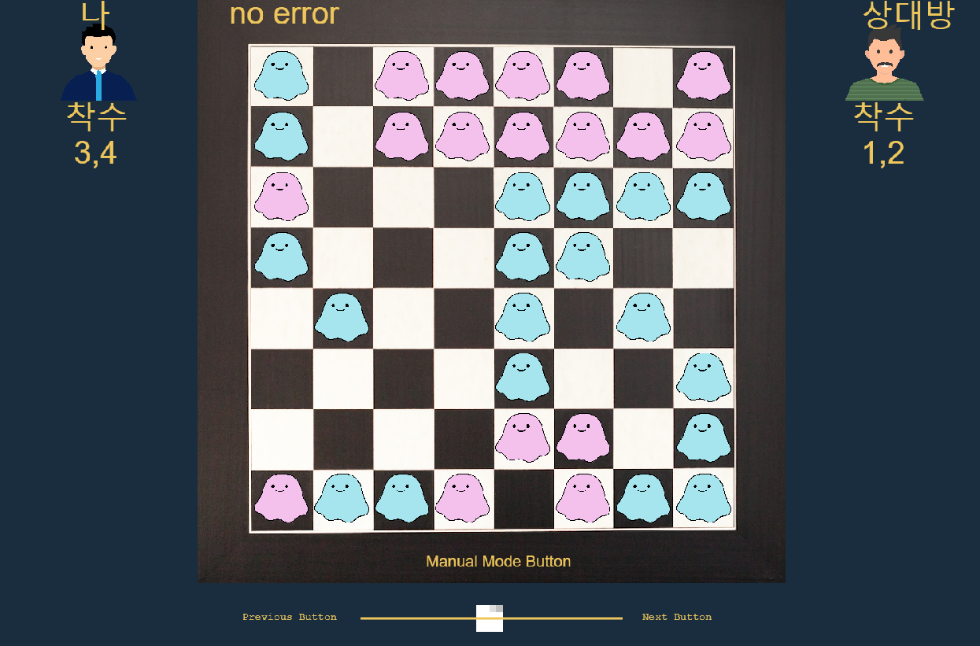

01
프로젝트 Code On Board
KMU Software Capstone Project
CoB
02
03
04
User의 코드작성
대전화면
보드게임 알고리즘 대전을 제공하는 웹사이트
직접 작성한 코드로 사람들과 대전 및 점수 경쟁을 통해 알고리즘 트레이닝을 지속할 수 있는 재미와 동기를 얻을 수 있음
리플레이 기능과 내 코드와의 대전을 통해 자신의 코드를 리뷰할 수 있는 기회를 시각적으로 얻을 수 있음

Slide 5

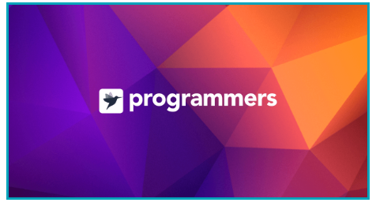
01
추진배경 및 필요성
KMU Software Capstone Project
CoB
02
03
04
백준 알고리즘
프로그래머스
컴퓨터공학 및 소프트웨어 전공 학생들이 컴퓨터적 사고를 기르기 위해 알고리즘 사이트를 이용함
알고리즘 사이트를 통해 꾸준히 트레이닝 하는 사람은 많지 않음
코딩을 하면서 자신의 코드를 리뷰하는 사람 또한 많지 않음

Slide 6
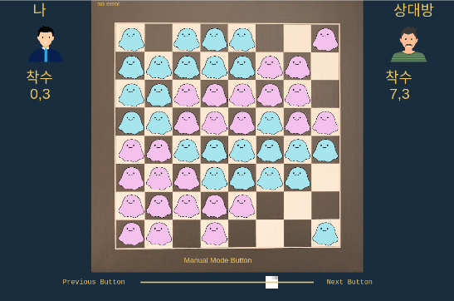
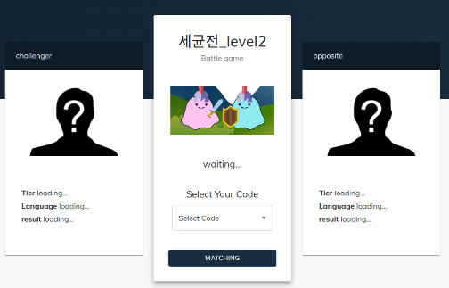
01
추진배경 및 필요성
KMU Software Capstone Project
CoB
02
03
04
게임
대전
게임과 대전이라는 주제를 통해 지속적인 알고리즘 트레이닝을 할 수 있는 동기를 제공
리플레이 기능, 내 코드와의 대전을 통해 과정과 결과를 시각적으로 표현해줌으로써 코드 리뷰에 도움을 줄 수 있는 웹 서비스

Slide 7
프로젝트 수행내용
Progress

Slide 8
01
수행 내용 : 프로젝트 목표
KMU Software Capstone Project
CoB
02
03
04
게임
대전
게임과 대전이라는 주제를 통해 지속적인 알고리즘 트레이닝을 할 수 있는 동기를 제공
리플레이 기능, 내 코드와의 대전을 통해 과정과 결과를 시각적으로 표현해줌으로써 코드 리뷰에 도움을 줄 수 있는 웹 서비스

Slide 9
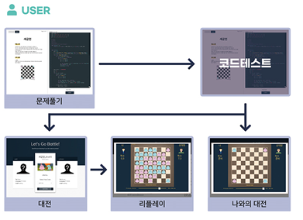
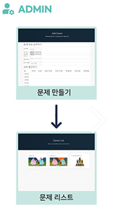
01
수행 내용 : 프로젝트 목표
KMU Software Capstone Project
CoB
02
03
04
시나리오
대전
리플레이
내 코드와 대전
문제 만들기

Slide 10
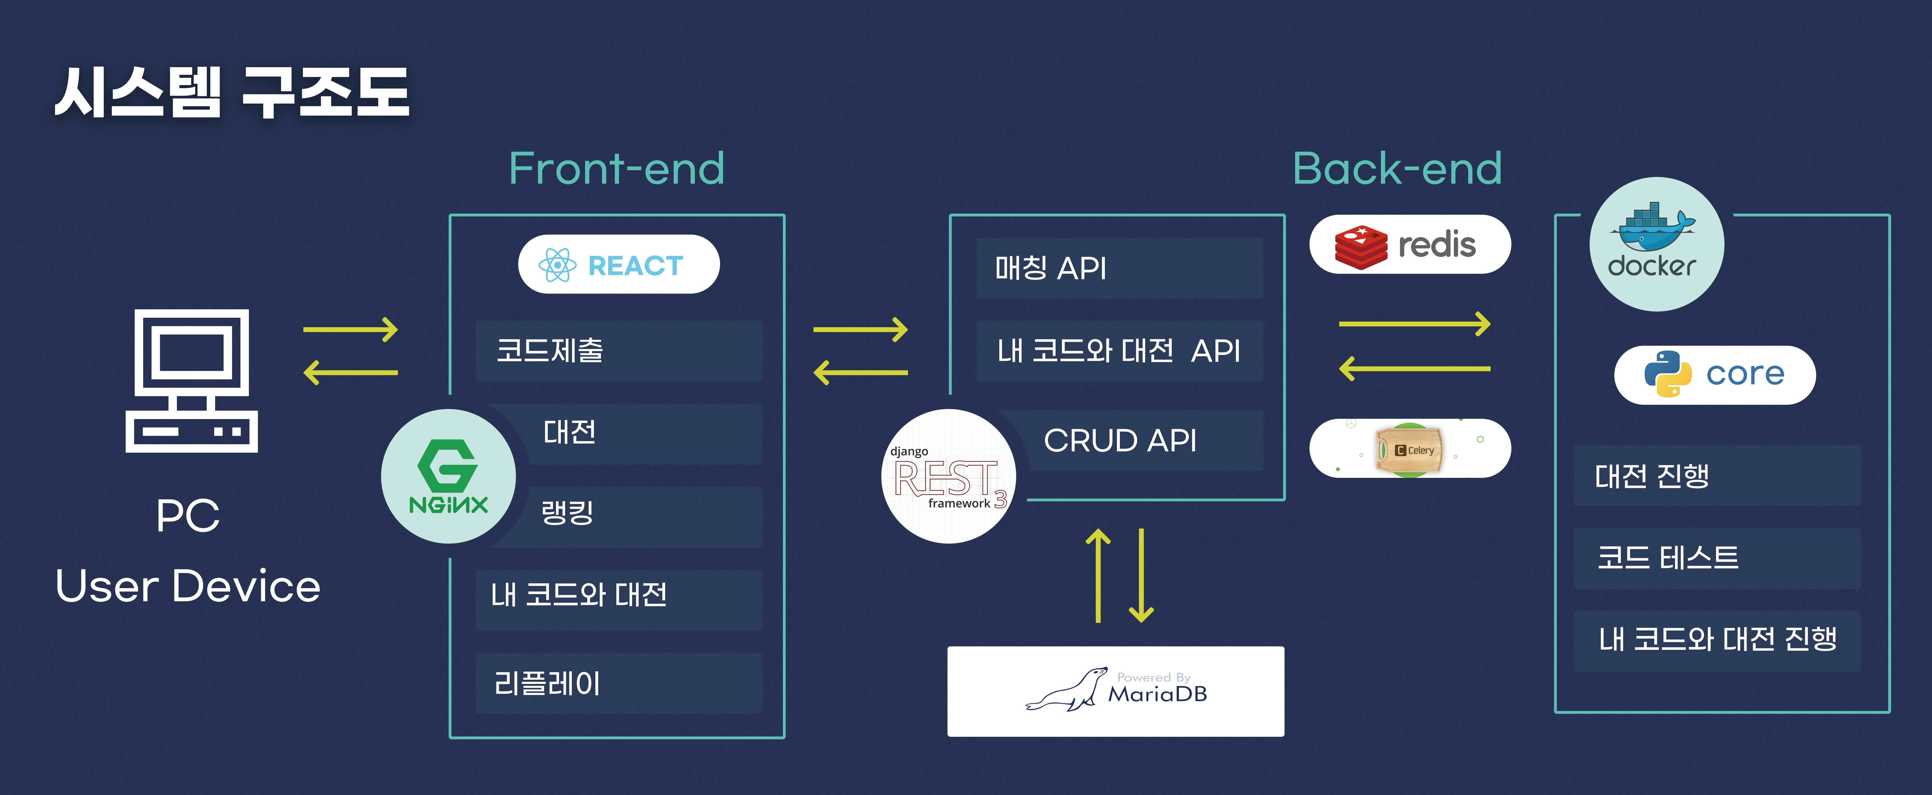
01
수행 내용 : 시스템 구조도
KMU Software Capstone Project
CoB
02
03
04
시스템 구조도

Slide 11
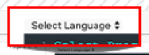

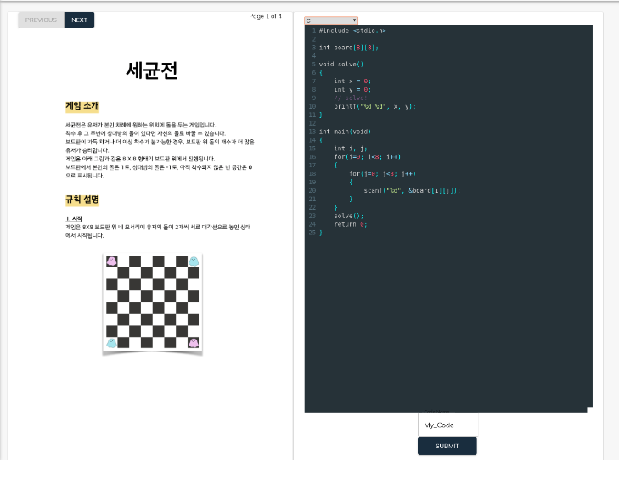

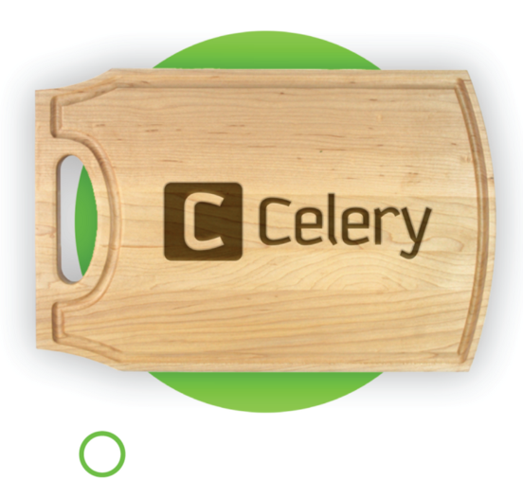
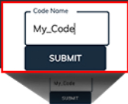
01
수행 내용 : 대전
KMU Software Capstone Project
CoB
02
03
04
Redis & Celery
코드 테스트
코드 테스트
코드 제출
코어 서버
문제 제출

Slide 12
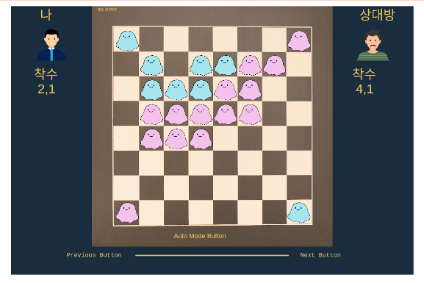
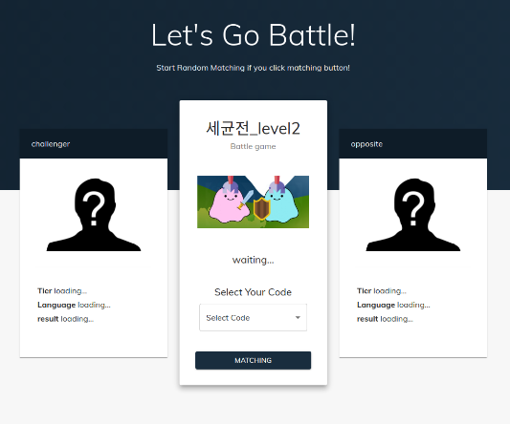
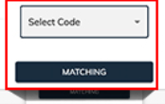
01
수행 내용 : 대전
KMU Software Capstone Project
CoB
02
03
04
매칭 & 대전
대전 끝
대전
리플레이

Slide 13
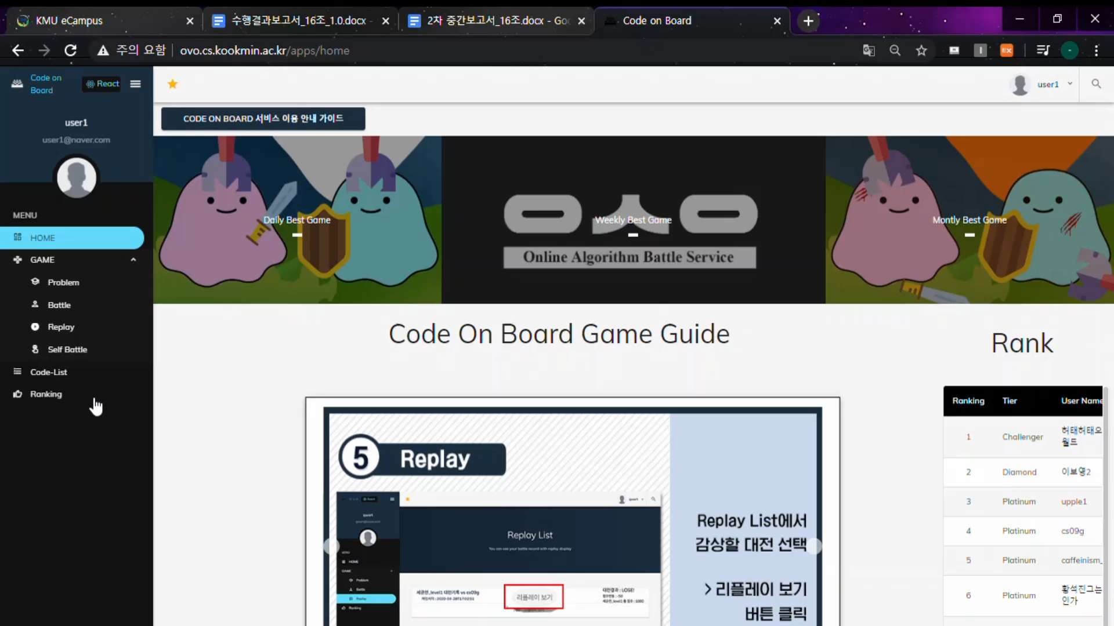
01
수행 내용 : 리플레이
KMU Software Capstone Project
CoB
02
03
04
리플레이

Slide 14
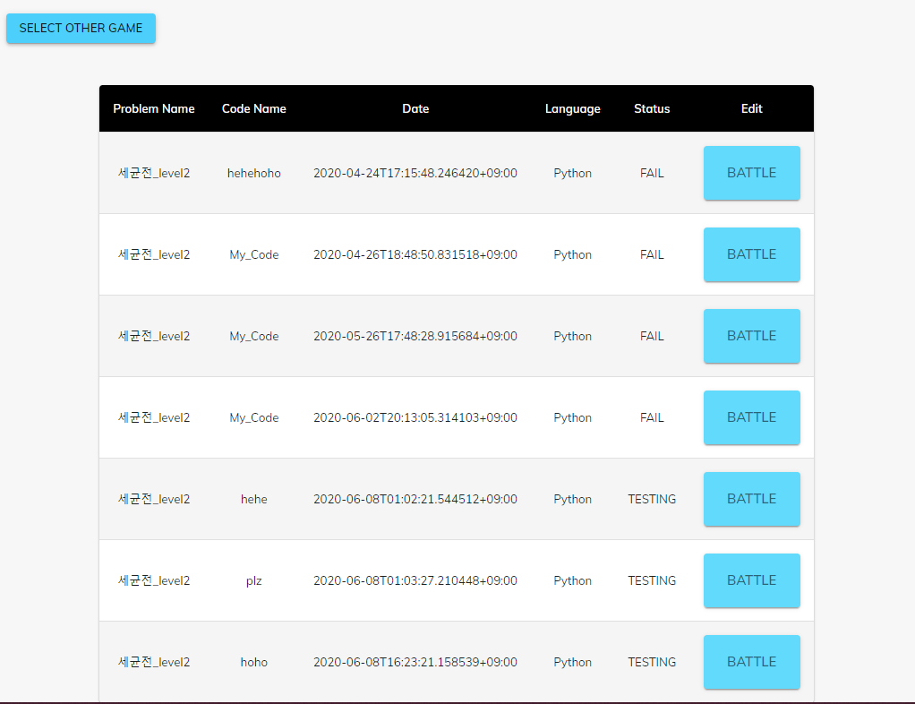
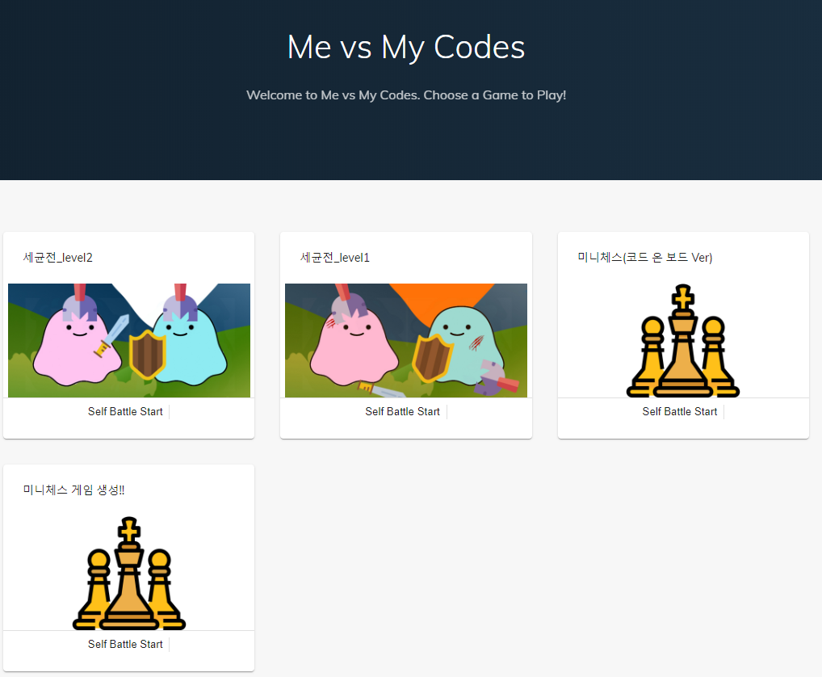
01
수행 내용 : 내 코드와 대전
KMU Software Capstone Project
CoB
02
03
04
나의 코드 목록
코드목록
내 코드와 대전
코드 선택

Slide 15
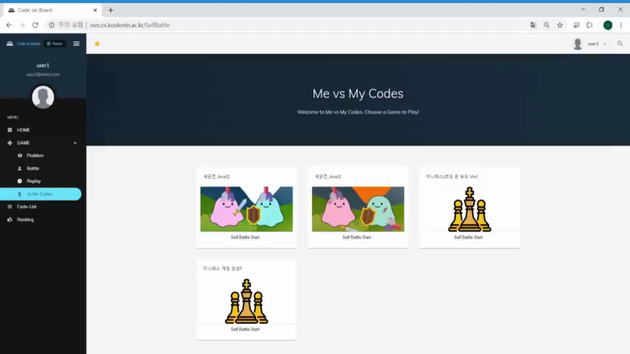
01
수행 내용 : 내 코드와 대전
KMU Software Capstone Project
CoB
02
03
04
내 코드와 대전

Slide 16
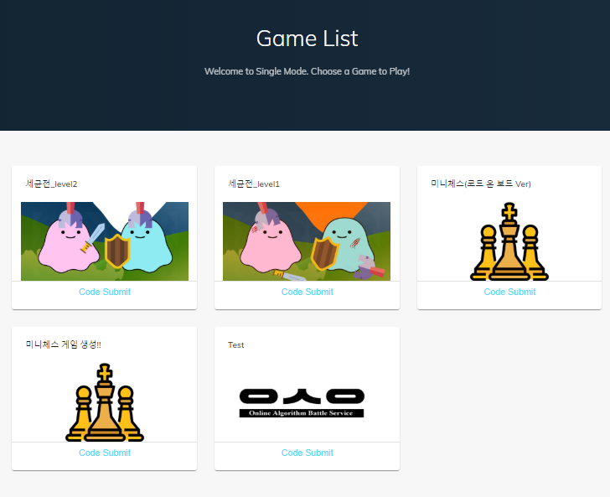
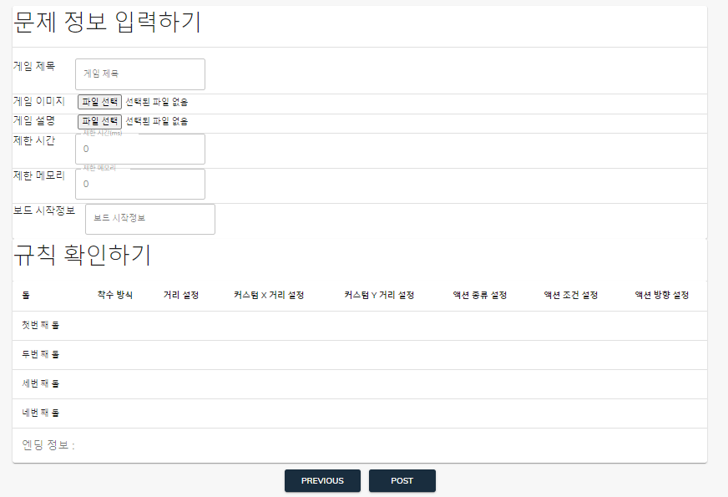

01
수행 내용 : 문제 만들기
KMU Software Capstone Project
CoB
02
03
04
문제 생성 요청
문제 생성
문제 만들기
문제 생성

Slide 17
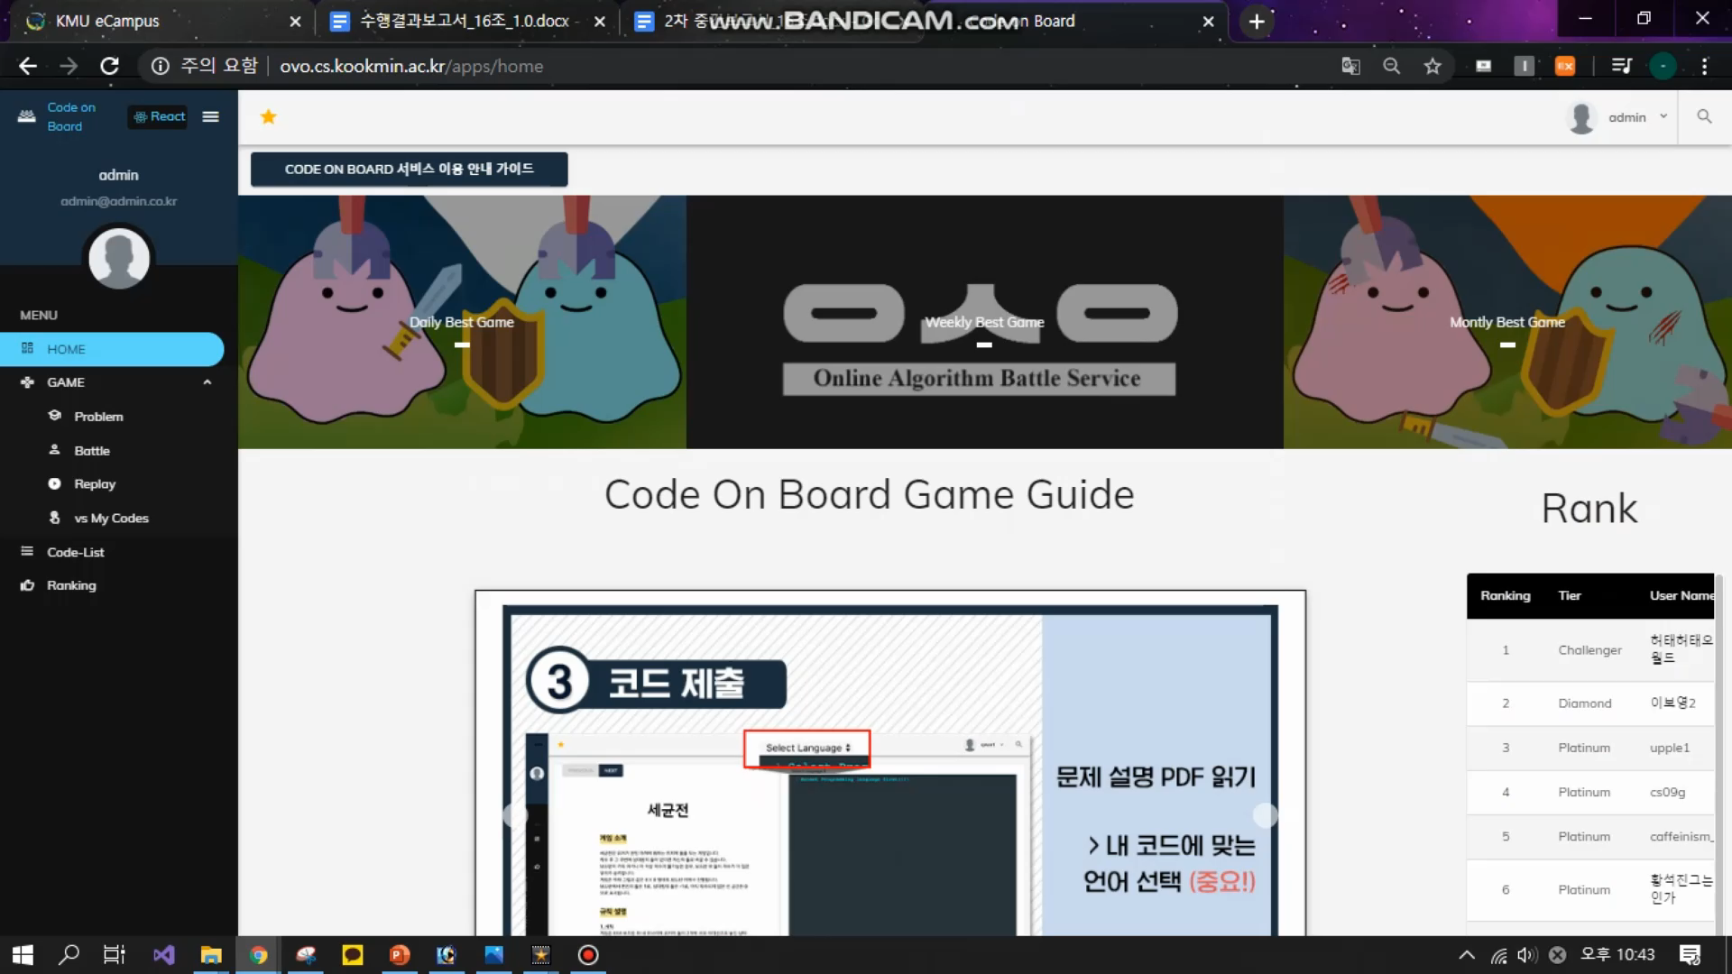
01
수행 내용 : 문제 만들기
KMU Software Capstone Project
CoB
02
03
04
문제 만들기

Slide 18
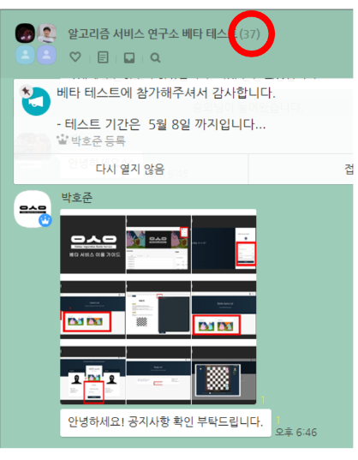
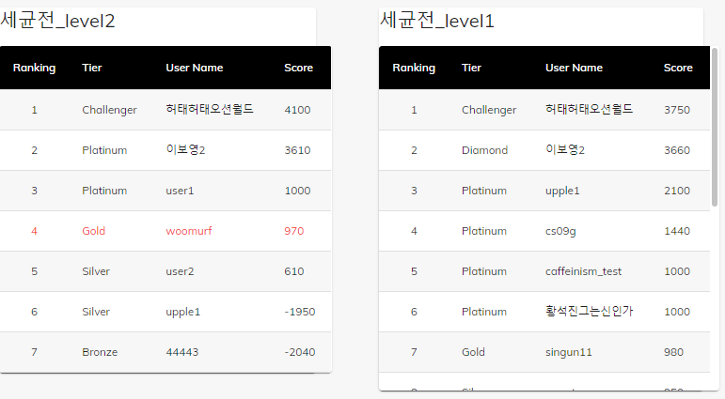
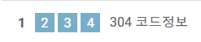
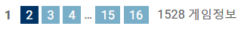
01
수행 내용 : 베타테스트
KMU Software Capstone Project
CoB
02
테스트 진행
03
03
04
4월 23일 ~ 5월 8일 (15일) 간 베타 테스트를 진행
30명 이상의 테스터 / 약 300개의 코드 / 약 1500개의 게임

Slide 19
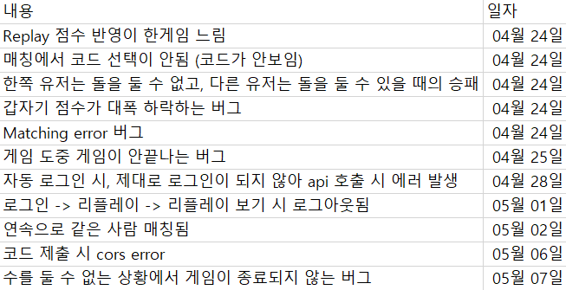
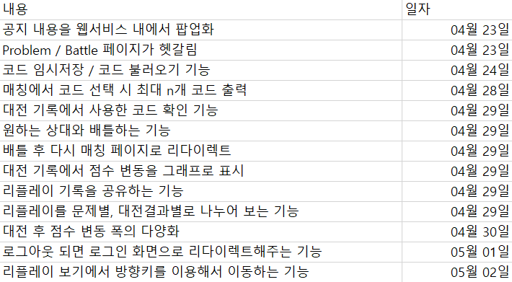
01
수행 내용 : 베타테스트
KMU Software Capstone Project
CoB
02
테스트 결과
03
04
에러 리스트
피드백 리스트
- 테스트 기간동안 발생한 에러와 서비스에 대한 피드백을 문서화 하여 정리

Slide 20
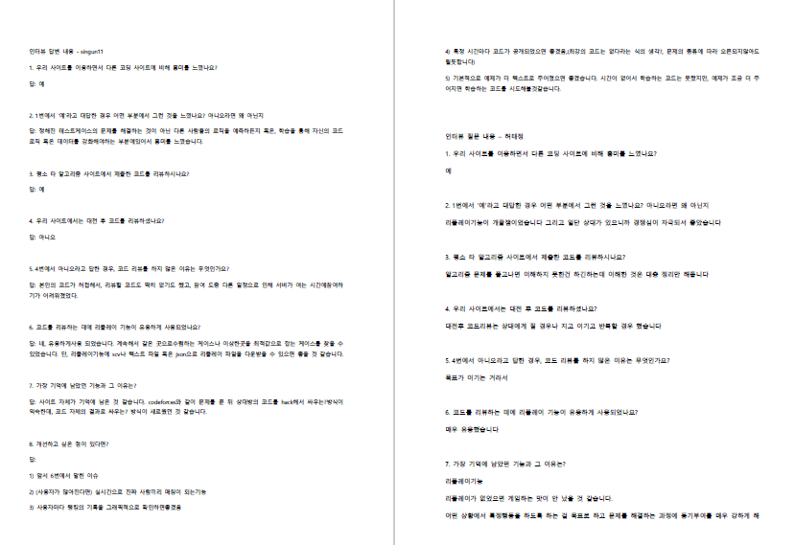
01
수행 내용 : 베타테스트
수행 내용 : 베타테스트
KMU Software Capstone Project
CoB
02
테스트 결과
03
03
04
인터뷰 내용
- 베타 테스트가 끝난 후, 테스터들과 비대면 인터뷰를 진행

Slide 21


01
수행 내용 : 베타테스트
수행 내용 : 베타테스트
KMU Software Capstone Project
CoB
02
테스트 결과
03
혼자 연습할 수 있는
기능이 필요하다.
04
중복대전 최소화
에러사항
에러 개선
점수 반영방식 추가(매칭과 전수 조사)
내 코드와 대전 기능 추가
가이드 공지사항 팝업화
대전기록에서 사용한 코드 확인 및 수정
실시간 랭킹페이지 추가
.
.
.
테스터
테스터
테스터
피드백을 통한 에러 개선 및 새로운 개발
- 베타 테스터의 피드백으로 웹 사이트 내 에러 개선 및 기능 추가

Slide 22
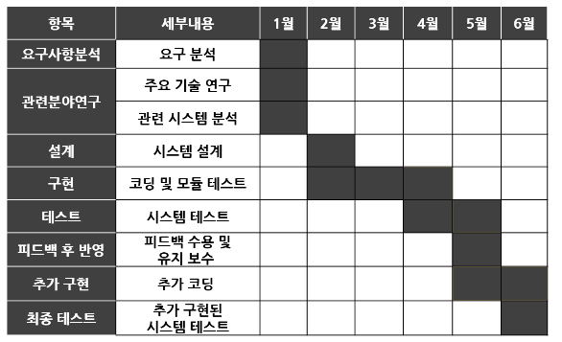

01
수행 내용 정리
수행 내용 : 베타테스트
KMU Software Capstone Project
CoB
02
수행내용 결과
03
04
프로젝트 기능 개발 목표
- 사용자와 문제에 대한 알고리즘을 제출한 후,
다른 사용자와 대전하는 기능
- 사용자가 대전 기록의 리플레이를 보는 기능
- 사용자가 자신의 코드와 대전할 수 있는 기능
- 관리자가 문제를 쉽게 추가할 수 있는 기능
프로젝트 일정 및 기능 구현 목표 달성

Slide 23
피드백 질의응답
Progress

Slide 24
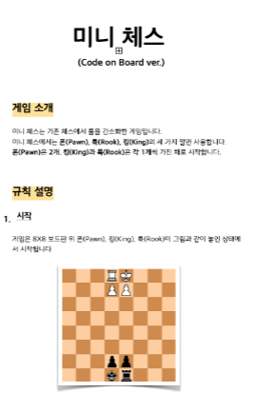
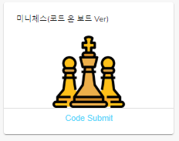
01
01
질의 응답
KMU Software Capstone Project
CoB
02
03
Q . 난이도가 높지 않은 게임을 추가하여 시연 효과를 높인다면
좋은 반응을 얻을 수 있으리라 생각합니다.
04
기존 보드 게임에서 규칙을 간소화하여 난이도를 낮춘 게임을 개발했습니다.
게임 생성 기능으로 기존 체스 규칙에서 돌의 개수를 4개로 줄인 미니 체스를 개발했습니다.

Slide 25
01
질의 응답
KMU Software Capstone Project
CoB
02
03
Q . 과제 수행의 결과로 어떤 새로운 게임을 만들었는지 그 예를 보여주면 좋겠습니다.
04
현재 문제 만들기 기능으로 미니 체스와 같은 게임을 구현할 수 있습니다.
미니 체스 외에도 구현되어 있는 다른 규칙들을 재조합해서 새로운 문제를 만들 수 있습니다.
문제 생성
문제 생성 요청
문제 생성

Slide 26
01
질의 응답
KMU Software Capstone Project
CoB
02
03
Q . 과제 수행의 결과로 어떤 새로운 게임을 만들었는지 그 예를 보여주면 좋겠습니다.
04
게임 만들기에서 정의하는 게임 규칙은 각 돌에 대한 규칙과 게임 종료 규칙으로 정의됩니다.
게임에 대해 규칙은 3종류로 구분되어 있습니다.
착수 규칙 : 돌을 놓거나 이동시킬 때 적용되는 규칙입니다.
액션 규칙 : 돌을 놓거나 이동시킨 후 발생하는 이벤트에 대한 규칙입니다.
ex. 이동 시 근처의 돌을 자신의 돌로 변경 / 이동,착수 위치의 적 돌을 자신의 돌로 변경
엔딩 규칙 : 게임이 종료되는 상황에 대한 규칙입니다.
ex. 보드판이 꽉 차면 게임 종료

Slide 27
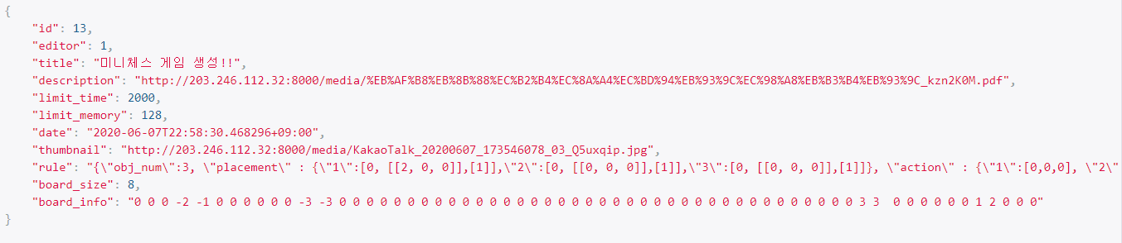
01
질의 응답
KMU Software Capstone Project
CoB
02
03
Q . 과제 수행의 결과로 어떤 새로운 게임을 만들었는지 그 예를 보여주면 좋겠습니다.
04
각 문제는 이와 같은 rule 데이터를 가지고 있으며 다음과 같이 json으로 표현됩니다.

Slide 28
기대효과
Expected Effect

Slide 29
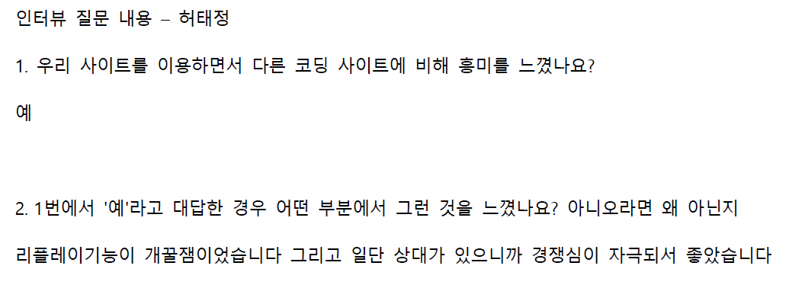
01
기대효과
KMU Software Capstone Project
CoB
02
03
기대효과
04
05
06
알고리즘 트레이닝 동기 제공
자연스러운 코드 리뷰 습관 함양
문제와 대전이라는 주제를 통해 경쟁심을
자극함으로써 알고리즘 트레이닝을
지속할 수 있는 동기를 제공
리플레이 기능과 내 코드와 대전 기능을 통해
직관적으로, 그리고 재미있게 본인의 코드를 리뷰할 수 있는 습관을 길러줌

Slide 30
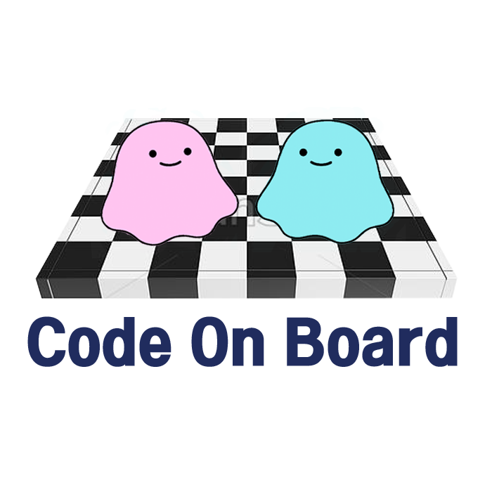
01
기대효과
KMU Software Capstone Project
CoB
02
활용방안
학교수업
03
스터디
04
05
06
코딩모임
대회그룹
기타그룹
Code On Board Web Service
Code On Board Group Service
일반적인 웹 서비스
특정 그룹별로 서비스 제공
일반 웹 게임 서비스로 불특정 사용자에게 서비스를 제공
특정 그룹별(ex. 학교 수업 교구, 스터디, 모임)로
특정 사용자에게 서비스를 제공

Slide 31
감사합니다
Code on Board
KMU Software Capstone Project 알고리즘 서비스 연구소
16조 최명서 | 최지욱 | 박호준 | 우현웅 | 강수련 | 칼리드

